Slide 1


PHÒNG GIÁO DỤC VÀ ĐÀO TẠO QUẬN LONG BIÊN
TRƯỜNG MẦM NON SƠN CA
LÀM QUEN VĂN HỌC
Thơ: Bàn tay cô giáo
Lứa tuổi: 24- 36 tháng

Slide 2


Mục đích- yêu cầu:
Kiến thức:
- Trẻ biết tên bài thơ, tên tác giả.
- Trẻ nắm được nội dung bài thơ.
2. Kỹ năng:
- Trẻ đọc thuộc bài thơ.
- Luyện khả năng ghi nhớ và chú ý cho trẻ.
- Phát triển ngôn ngữ và luyện phát âm cho trẻ.
3. Thái độ:
- Giáo dục trẻ ngoan ngoãn luôn yêu thương, nghe lời cô giáo.

Slide 3
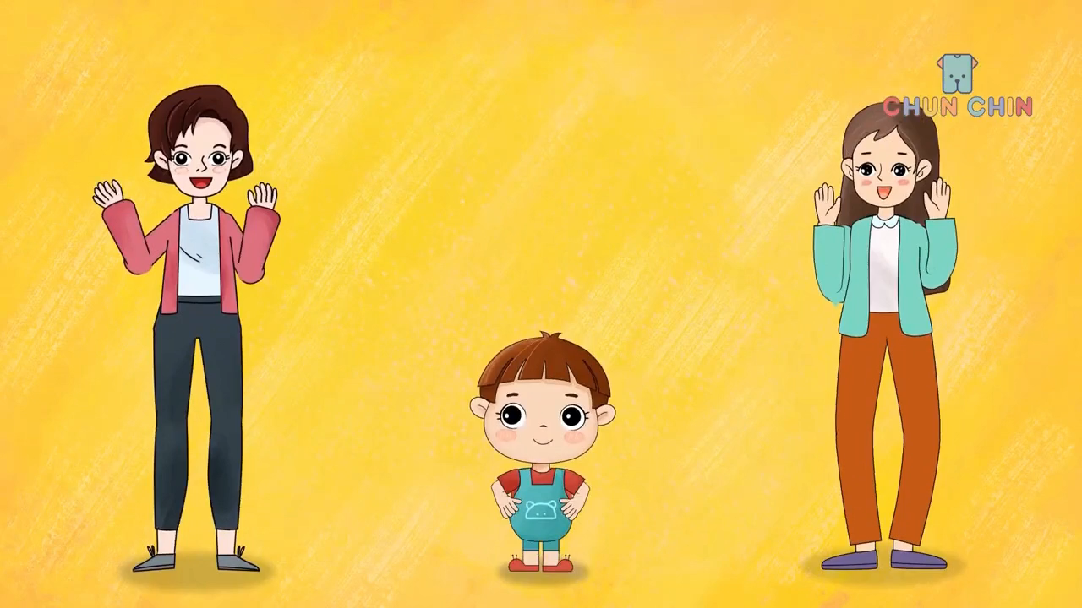

Slide 4




- Các con vừa hát và vận động bài hát gì?
- Bài hát nói về điều gì?

Slide 5

Bài thơ: Bàn tay cô giáo
Sáng tác: Định Hải
Bàn tay cô giáo
Tết tóc cho em
Về nhà mẹ khen
Tay cô đến khéo!
Bàn tay cô giáo
Vá áo cho em
Như tay chị cả
Như tay mẹ hiền.

Slide 6
- Các con vừa được nghe bài thơ gì?
- Bài thơ do ai sáng tác?

Slide 7
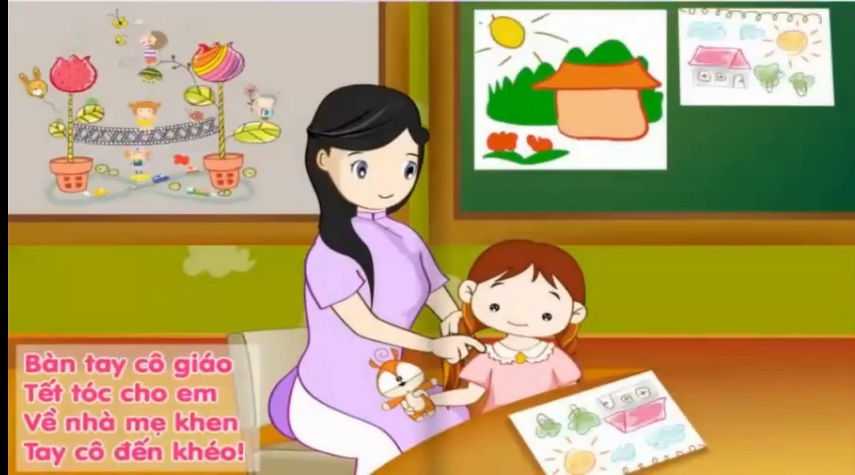

Slide 8
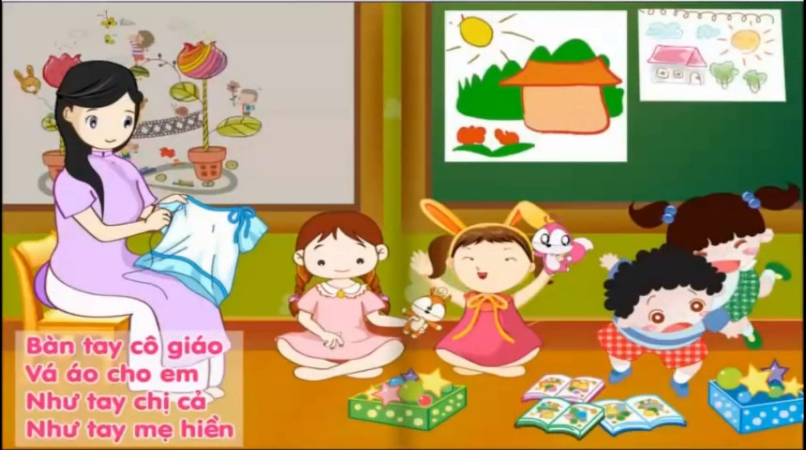

Slide 9
Bài thơ nói về ai?
- Trong bài thơ cô giáo đã làm những việc gì?

Slide 11
Các con có yêu quí cô giáo của mình không?
Yêu quí cô giáo các con như thế nào?

Slide 12

Giáo dục: Các con luôn ngoan ngoãn, đi học đều và nghe lời các cô nhé!

Slide 13
Bài thơ: Bàn tay cô giáo
Sáng tác: Định Hải
Bàn tay cô giáo
Tết tóc cho em
Về nhà mẹ khen
Tay cô đến khéo!
Bàn tay cô giáo
Vá áo cho em
Như tay chị cả
Như tay mẹ hiền.

Slide 14
THANK YOU

